Slide 1



2025 Network and Distributed System Security (NDSS) Symposium, 《ICSQuartz: Scan Cycle-Aware and Vendor Agnostic Fuzzing for Industrial Control Systems》 作者：Corban Villa∗, Constantine Doumanidis∗, Hithem Lamri∗
郑州大学
郑州大学 2025级 付一飞 论文分享

Slide 2

郑州大学
目 录
1
论文背景与概述Background and Overview of the Paper
3
实验结果展示Experimental results presentation
2
研究方法与思路
Research methods and ideas
4
总结分析
Summary and analysis

Slide 3
论文背景与概述
郑州大学
Background and Overview of the Paper
Background and Overview of the Paper
1
ONE

Slide 4
论文背景与概述
一、 研究背景
工业控制系统多用于能源、水处理、制造、交通等关键基础设施，主要负责物理过程的监测、控制与自动化运行。PLC是工控系统的核心平台，周期性采集传感器数据、运行控制逻辑，并控制阀门、水泵、电机等设备。和传统IT软件不同，PLC程序直接管控物理设备，其程序缺陷或漏洞会造成设备误操作、生产停滞，甚至引发安全事故。随着工控系统网络化、软件架构复杂化，PLC程序安全测试与漏洞挖掘已成为工控安全领域的研究重点。
ST 是 IEC 61131-3 标准中的一种文本式 PLC 编程语言，语法风格接近 Pascal 或结构化高级语言。它常用于编写复杂控制逻辑，例如状态机、数学计算、字符串处理、通信处理等。
选题的介
项目团队介绍
选题研究实施
研究目标成果

Slide 5
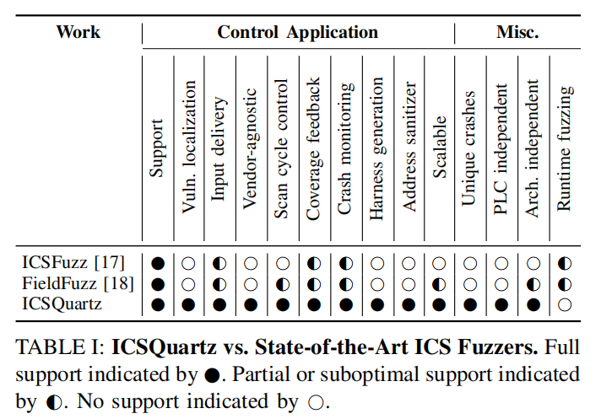
论文背景与概述
二、 研究概述
ST语言难以进行Fuzz：
生态封闭：私有编译器、私有 runtime、非标准二进制格式
依赖复杂：厂商库和 PLC runtime 难以脱离真实环境
输入困难：输入来自 I/O 映像区和传感器变量，而非普通文件/stdin
反馈不足：coverage 难获取，内存错误难以精确检测
已有方法局限：ICSFuzz / FieldFuzz 依赖特定 runtime 或网络协议
关键缺口：缺少 scan cycle 显式控制，crash 复现和定位困难
选题的背景
请替换输入您的正式研究选题文字内容，也可以直接复制您的文字内容到此，根据需要调整文字的大X。
请替换输入您的正式研究选题文字内容，也可以直接复制您的文字内容到此，根据需要调整文字的大X。
选题的背景
选题的背景
请替换输入您的正式研究选题文字内容，也可以直接复制您的文字内容到此，根据需要调整文字的大X。
请替换输入您的正式研究选题文字内容，也可以直接复制您的文字内容到此，根据需要调整文字的大X。
Notes:
Structured Text 程序难以直接应用传统 fuzzing，根本原因在于其运行生态和执行模型均不同于普通 IT 软件。一方面，ST 程序通常依赖私有编译器、私有 runtime、非标准二进制格式和厂商库，导致研究者难以进行标准化插桩、覆盖率反馈和内存错误检测。另一方面，PLC 程序的输入来自 I/O 映像区、传感器变量和 runtime 状态，而不是普通文件或标准输入，因此输入投递本身就具有较高工程复杂度。
已有工作如 ICSFuzz 和 FieldFuzz 虽然推动了 PLC fuzzing 研究，但仍存在明显局限：它们往往依赖特定 runtime 或网络协议，输入投递与 coverage 机制不标准，缺少对 scan cycle 状态演化的显式控制，并且崩溃复现与漏洞定位成本较高。ICSQuartz 正是在这些问题基础上提出 vendor-agnostic、scan cycle-aware 的 ST fuzzing 框架。

Slide 6
研究方法与思路
郑州大学
RESEARCH METHODS AND IDEAS
RESEARCH METHODS AND IDEAS
2
TWO

Slide 7

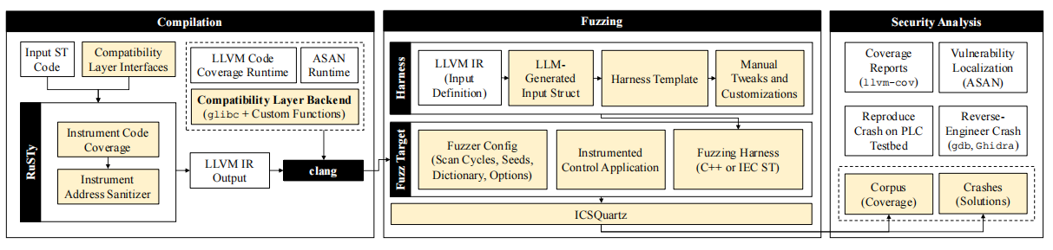
研究方法与思路
ICSQuartz 的核心思想是：将原本依赖封闭 PLC 生态运行的 ST 程序，转化为可以在普通计算平台上进行 fuzzing 的 native 测试目标。为实现这一点，ICSQuartz 基于开源 ST 编译器 RuSTy，将 ST 程序接入 LLVM 工具链，从而支持代码覆盖率反馈和 AddressSanitizer 内存错误检测。同时，它通过兼容层替代部分厂商库函数，并结合自动生成的 fuzzing harness 与 scan cycle-aware 执行机制，实现对 ST 程序的高效、可观测、状态感知 fuzzing。
Notes:
图 3 展示了 ICSQuartz 的完整 fuzzing pipeline。首先，输入的 ST 程序和兼容层接口被送入修改后的 RuSTy 编译器。RuSTy 在编译过程中加入 LLVM coverage 和 AddressSanitizer 插桩，并输出 LLVM IR。随后，clang 将 IR 与 coverage runtime、ASAN runtime 以及 compatibility layer backend 链接，生成带插桩的控制程序。接着，ICSQuartz 从 LLVM IR 中提取输入结构信息，并利用 LLM 辅助生成 fuzzing harness，使 fuzzer 产生的字节流能够映射为 ST 程序的结构化输入。在 fuzzing 执行阶段，ICSQuartz 根据配置执行覆盖率引导 fuzzing，并结合 scan cycle-aware 机制保留和推进程序状态。最终，工具输出 coverage corpus、crash case、llvm-cov 覆盖率报告和 ASAN 漏洞定位结果。对于重要 crash，还可以在真实 PLC testbed 上复现，并结合 gdb 或 Ghidra 做进一步安全分析。整体来看，ICSQuartz 将原本封闭的 PLC/ST 程序转化为一个可插桩、可观测、可状态建模、可漏洞定位的 native fuzzing 目标。

Slide 8
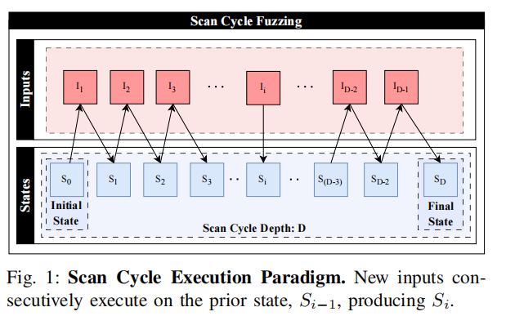
研究方法与思路
Scan Cycle-Aware Fuzzing：从单输入到状态序列
传统 fuzzing 通常将一次测试看作“一个输入触发一次执行”。但 PLC 程序按照扫描周期持续运行，每一轮执行都会继承上一轮留下的程序状态。因此，对于 ST 程序而言，漏洞可能并不是由某个单独输入触发，而是由一组连续输入推动状态逐步演化后触发。
ICSQuartz 模拟探索的状态数称为扫描周期深度，记为 D，等于状态集合 S 的基数。
常规模糊测试策略采用固定扫描周期深度 D：
① D 设置过小，会掩盖超过 D 周期才显现的漏洞；
② D 设置过大，会浪费大量执行时间处理无新输入的程序。
请替换输入您的正式研究选题文字内容，也可以直接复制您的文字内容到此，根据需要调整文字的大X。
请替换输入您的正式研究选题文字内容，也可以直接复制您的文字内容到此，根据需要调整文字的大X。
请替换输入您的正式研究选题文字内容，也可以直接复制您的文字内容到此，根据需要调整文字的大X。
请替换入您的正式研究选题文字内容，也可以直接复制您的文字内容到此，根据需要调整文字的大X。

Slide 9
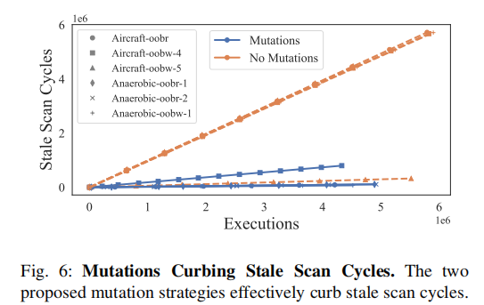
研究方法与思路
Adaptive Scan Cycle Execution And Mutation
ICSQuartz 采用自适应扫描周期，ICSQuartz 在每个 scan cycle 执行前后复制程序状态，并比较两次状态是否发生变化。如果执行后程序状态发生改变，说明当前输入仍然在推动程序继续演化；如果状态没有变化，则说明程序可能进入了不再处理新输入的 stale scan cycle。此时，ICSQuartz 会触发状态重置，避免 fuzzer 在无效周期上浪费大量执行次数。
进一步提出两种面向 ST 程序的 mutation 策略：
Scan Cycle Unblocking ：通过将部分输入恢复为初始值，帮助程序跳出卡住的状态阶段；
ST Input Shaping ：则根据 ST 程序固定的输入结构调整输入长度，使生成的输入更符合 PLC 程序的 I/O 变量布局。
请替换输入您的正式研究选题文字内容，也可以直接复制您的文字内容到此，根据需要调整文字的大X。
请替换输入您的正式研究选题文字内容，也可以直接复制您的文字内容到此，根据需要调整文字的大X。
请替换输入您的正式研究选题文字内容，也可以直接复制您的文字内容到此，根据需要调整文字的大X。
请替换入您的正式研究选题文字内容，也可以直接复制您的文字内容到此，根据需要调整文字的大X。

Slide 10
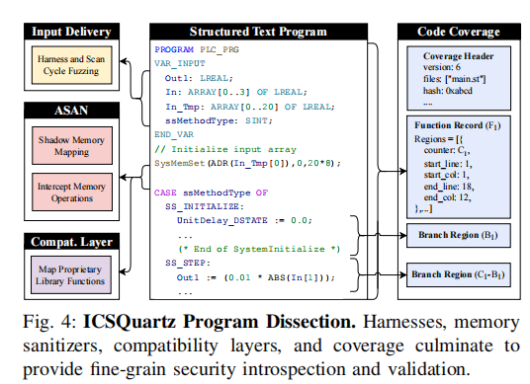
研究方法与思路
摆脱 PLC 厂商生态限制：Vendor-Agnostic Fuzzing
ICSQuartz 的核心实现目标，是让原本依赖特定 PLC runtime 和厂商库的 ST 程序，能够脱离封闭工业生态，在普通计算平台上进行 native fuzzing。
它将厂商绑定的 ST 控制程序转化为可覆盖率引导、可 ASAN 检测、可高效执行的 native fuzzing 目标。
请替换输入您的正式研究选题文字内容，也可以直接复制您的文字内容到此，根据需要调整文字的大X。
请替换输入您的正式研究选题文字内容，也可以直接复制您的文字内容到此，根据需要调整文字的大X。
请替换输入您的正式研究选题文字内容，也可以直接复制您的文字内容到此，根据需要调整文字的大X。
请替换入您的正式研究选题文字内容，也可以直接复制您的文字内容到此，根据需要调整文字的大X。
Notes:
这张图展示了 ICSQuartz 如何围绕一个 ST 控制程序，同时加入输入投递、coverage 插桩、ASAN 内存检测、厂商库兼容层和 scan-cycle fuzzing，从而实现对 ST 程序的细粒度安全分析。中间部分是待测试的 ST 控制程序。它既包含普通控制逻辑，也包含数组和厂商库函数调用。这些内容在传统 PLC 环境中通常依赖厂商 runtime 执行，难以直接接入标准 fuzzing 工具。Code Coverage 模块提供的是路径反馈能力。ICSQuartz 修改 RuSTy 编译器，在 ST 程序的函数、分支和控制流区域中加入 coverage counter，使 fuzzer 能够判断某个输入是否探索了新的执行路径。ASAN 部分提供的是内存安全检测能力。它能够检测普通崩溃机制难以发现的越界读写，使 ICSQuartz 不只是知道程序是否崩溃，还能知道具体发生了什么类型的内存错误以及出错位置。Compatibility Layer 解决的是厂商依赖问题。它通过替代或映射常见厂商库函数，使 ST 程序不必绑定某个特定 PLC runtime，也能在普通平台上参与 fuzzing。右上表示 fuzzing harness 和输入传递机制。ICSQuartz 通过 harness 将 fuzzer 生成的字节输入转化为 ST 程序可接受的结构化输入，并在 scan-cycle 模式下连续执行目标程序，从而探索跨周期状态相关漏洞。

Slide 11

实验结果展示
郑州大学
Experimental results presentation
Experimental results presentation
3
THREE

Slide 12
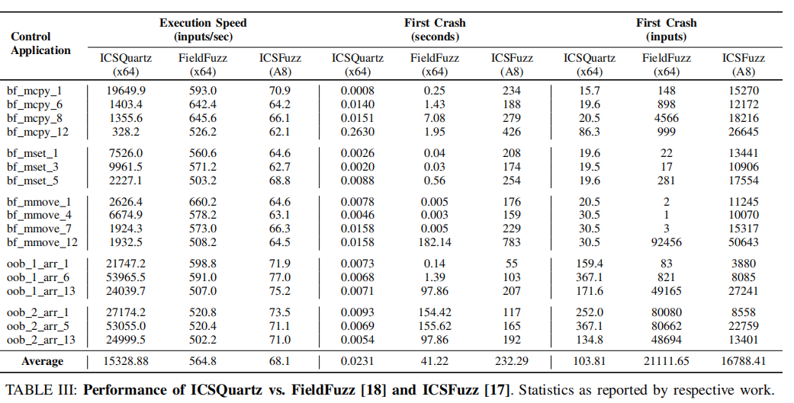
实验结果展示
在 ICSFuzz 提供的 17 个 benchmark 上，ICSQuartz 与 ICSFuzz、FieldFuzz 进行对比。结果显示，ICSQuartz 在执行速度、首次崩溃时间和首次崩溃所需输入数量上均明显优于已有方法。性能提升主要来自 native execution、内存级输入投递以及 LLVM 插桩带来的标准化反馈机制。
项目成果展示介绍
Notes:
数据表明，ICSQuartz 每秒执行次数远超 FieldFuzz [18] 与 ICSFuzz [17]，分别提升27 倍与225 倍以上。执行速度提升源于：① 输入传递优化 —— 直接通过系统内存传递程序输入，避免网络开销或运行时进程不稳定问题，一致性与延迟表现更优；② 厂商与平台无关性 —— 程序以标准 ELF 二进制形式在高性能系统运行，无需厂商运行时，远超 PLC 硬件资源限制。
首次崩溃输入数方面，ICSQuartz 平均优于 FieldFuzz [18] 与 ICSFuzz [17] 分别达203 倍与161 倍。首次崩溃输入数是评估模糊测试器性能的关键指标：执行速度提升固然重要，首次崩溃输入数体现输入变异策略整体效果。两项优化协同作用：单轮输入更有效，单位时间测试次数更多。二者结合使首次崩溃时间大幅缩短，ICSQuartz 平均优于 FieldFuzz [18] 与 ICSFuzz [17] 分别达1784 倍与10055 倍以上。

Slide 13
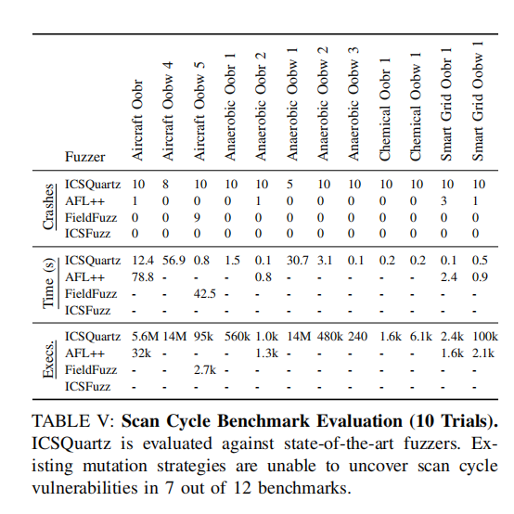
实验结果展示
为了验证 scan cycle-aware fuzzing 是否真正有效，论文构造了 12 个具有扫描周期状态特征的 benchmark，并将 ICSQuartz 与 AFL++、FieldFuzz 和 ICSFuzz 进行对比。表 V 展示了 10 次重复实验中的漏洞触发情况、首次触发时间以及所需执行次数。结果表明，ICSQuartz 在全部 12 个 benchmark 中均能稳定发现漏洞，而 AFL++、FieldFuzz 和 ICSFuzz 只能在少数 benchmark 中触发漏洞，尤其是已有 mutation 策略在 12 个 benchmark 中有 7 个无法发现 scan-cycle 相关漏洞。
2
项目成果
Notes:
表示触发漏洞前执行了多少次输入。这个指标可以辅助说明 fuzzing 策略的效率。虽然不同 benchmark 的执行次数差异较大，但总体上 ICSQuartz 能够在可接受的执行规模内稳定触发漏洞。

Slide 14
总结分析
郑州大学
SUMMARY AND ANALYSIS
SUMMARY AND ANALYSIS
4
FOUR

Slide 15
总结分析
总体来看，ICSQuartz 的主要贡献在于将 ST 程序从封闭的 PLC 厂商生态中抽象出来，并通过 RuSTy 与 LLVM 工具链构建了一个可插桩、可覆盖率引导、可内存错误检测的 native fuzzing 框架。相比已有 ICS fuzzing 方法，ICSQuartz 不仅提升了执行效率和漏洞定位能力，还首次将 scan cycle 作为 fuzzing 过程中的核心建模对象，能够探索跨扫描周期状态演化导致的漏洞。
同时，该方法也存在一定局限。ICSQuartz 依赖 RuSTy 编译器和兼容层来模拟 ST 程序执行环境，因此其行为可能与真实 PLC runtime 存在差异；对于闭源预编译厂商库，工具无法直接进行白盒分析；此外，真实 PLC 上的漏洞复现和多厂商交叉验证仍需要额外人工工作。尽管如此，ICSQuartz 为后续工业控制系统 fuzzing 研究提供了重要启发：PLC 程序安全测试不应只关注单次输入，而应进一步关注 scan cycle、状态继承与控制逻辑执行之间的耦合关系。
项目分析

Slide 16
感谢聆听！
Thank you for listening
郑州大学 2025级 付一飞 论文分享

